Slide 1
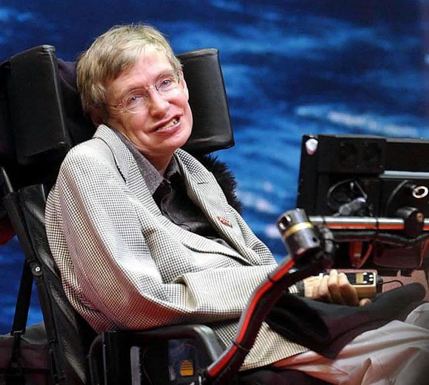
10 轮椅上的霍金

Slide 2
霍金的魅力不仅在于他是一个充满传奇色彩的物理天才，更因为他是一个令人折服的生活强者。

Slide 3
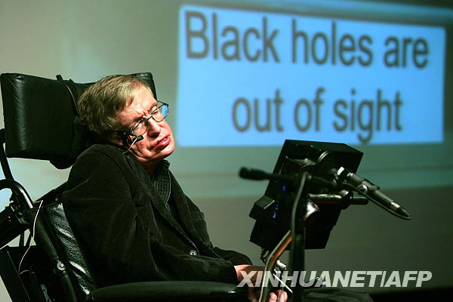
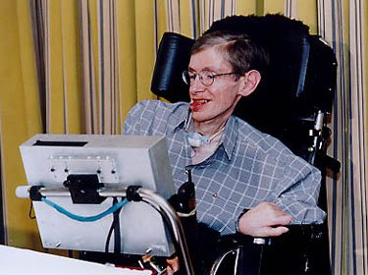
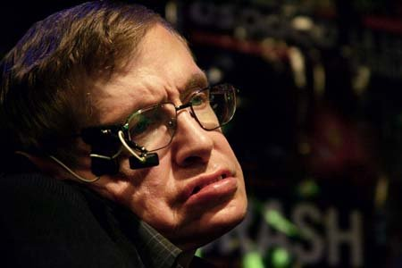
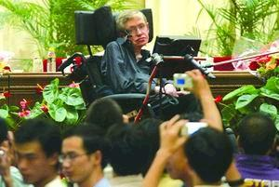
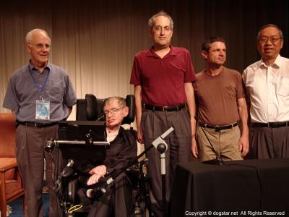
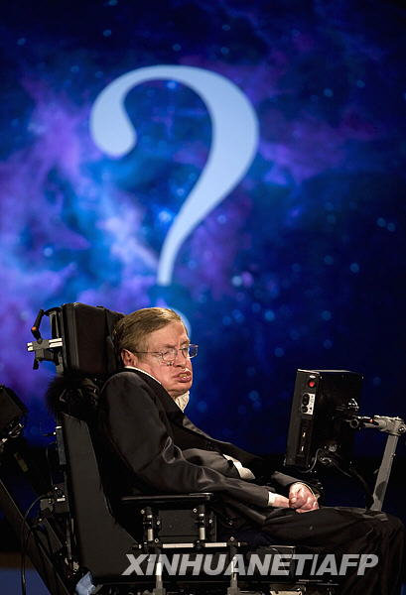
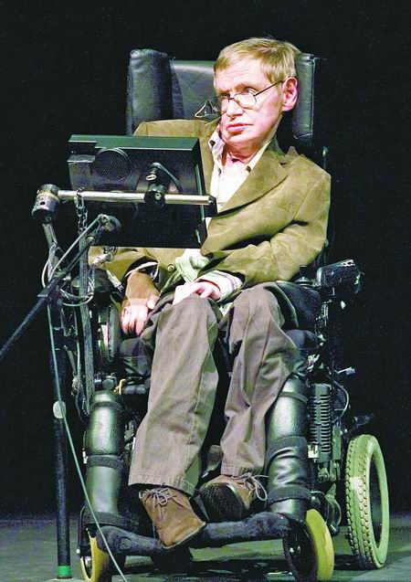
标志性形象

Slide 4
命运对霍金十分残酷。1963年，21岁的霍金在剑桥大学读研究生时，不幸患上了会导致肌肉萎缩的卢伽雷氏症，不久就完全瘫痪，被长期禁锢在轮椅上。 1985年，霍金因患肺炎做了穿气管手术，又被彻底剥夺了说话的功能。40年过去了，疾病已使他的身体彻底变形：头只能朝右边倾斜，肩膀也是左低右高，双手紧紧并在当中，握着手掌大小的拟声器键盘，两只脚则朝内扭曲着。嘴已经歪成S型，只要略带微笑，马上就会现出“龇牙咧嘴”的样子。

Slide 5
霍金的魅力不仅在于他是一个充满传奇色彩的物理天才，更因为他是一个令人折服的生活强者。

Slide 6
霍金先生，病魔使你失去很多。你不能 ，
不能
不能
……

Slide 7


我的手指还能活动，
我的大脑还能思维；
我有终生追求的理想，
有我爱和爱我的亲人和朋友；
对了，我还有一颗感恩的心。
我的手指还能活动，
我的大脑还能思维；
我有终生追求的理想，
有我爱和爱我的亲人和朋友；
对了，我还有一颗感恩的心。

Slide 8
他能发现发现黑洞蒸发性，
他能推论黑洞的大爆炸，
他能建立宇宙模型，
他能出版《时间简史》，
他能成为英国皇家学会最年轻的会员，
他能成为像牛顿这样的大科学家。

Slide 9
霍金的魅力不仅在于他是一个充满传奇色彩的物理天才，更因为他是一个令人折服的生活强者。

Slide 10
依然充满恬静的微笑
我的手指还能活动，
我的大脑还能思维；
我有终生追求的理想，
有我爱和爱我的亲人和朋友；
对了，我还有一颗感恩的心。
我的手指还能活动，
我的大脑还能思维；
我有终生追求的理想，
有我爱和爱我的亲人和朋友；
对了，我还有一颗感恩的心。

Slide 11
霍金的魅力不仅在于他是一个充满传奇色彩的物理天才，更因为他是一个令人折服的生活强者。

Slide 12
我的手指还能活动，
我的大脑还能思维；
我有终生追求的理想，
有我爱和爱我的亲人和朋友；
对了，我还有一颗感恩的心。

Slide 13
霍金的魅力不仅在于他是一个充满传奇色彩的物理天才，更因为他是一个令人折服的生活强者。

Slide 14
  轮椅上的勇士 ，我想对您说……

